Slide 2
Blå Digital | Virkeshandlare
Detta möte spelas in

Slide 3
Agenda september
Introduktion | Föregående möte, beställningar till produktionsmiljön
Fokusområde VIOL 3 |Kontrakt och Pris
Milstolpar |6, 7, 8
Nästa möte & Hemläxa |

Slide 4
Introduktion

Slide 5
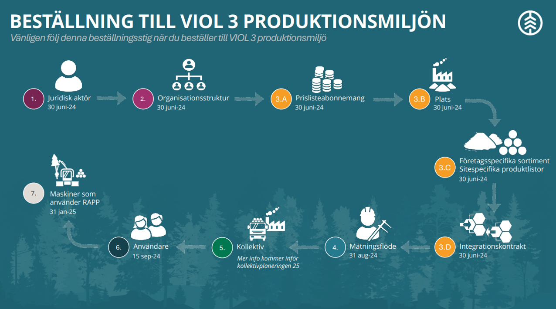
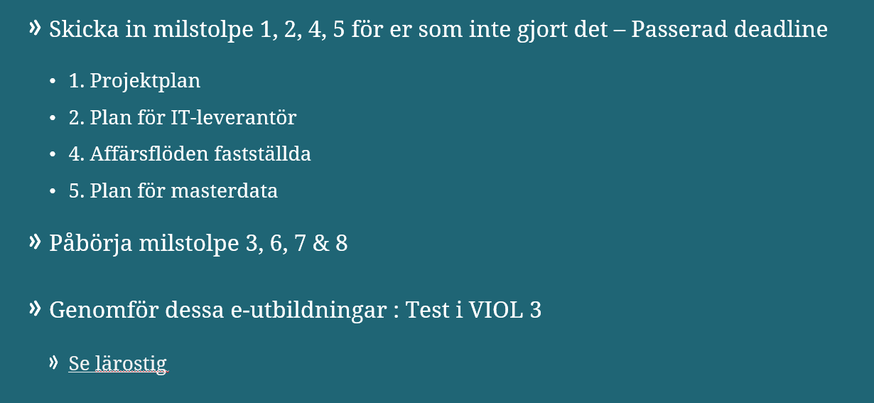
Introduktion | Föregående möte
Beställning till produktionsmiljön - Beställningsstigen
Milstolpar
Projektutbildningen
Test i VIOL 3 – E-utbildning
Milstolpe 6: Affärsflöden verifierade
Hemläxan

Slide 6
Fokusområde VIOL 3 |Kontrakt och pris
Förstaledskontrakt & Avtalsobjekt
Redovisningshänvisning & destinering
Pris i VIOL 3 – Bakgrund
Standardkomponenter & Priskomponenter
Länk till e-utbildningar: (HÄR!)

Slide 7
Fokusområde VIOL 3
Kontrakt i VIOL 3

Slide 8
Ett flöde i VIOL 3
Redovisningshänvisning
Skogsbolaget
Virkesköp
Kontraktskedja
Skogsbolaget Timmer
Sågen AB
Förstaledskontrakt
Destinering
Mätbesked
Rapportportalen

Slide 9
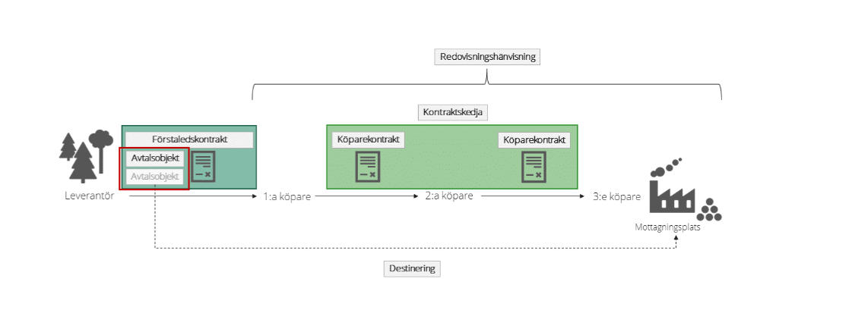
Avtalsobjekt|
Förstaledskontrakt affärsöverenskommelsen i det första ledet.
Avtalsobjektet informationsbärare genom råvaruaffären.

Slide 10
Förstaledskontrakt
Visar affärsöverenskommelsen mellan säljare och köpare av råvara det i första affärsledet.
Ett förstaledkontrakt kan vara giltigt max 20 år.
Kan upprättas antingen mellan privatperson och organisation eller mellan två organisationer.
Ett förstaledskontrakt kan också avse de affärer som startar vid en terminal eller industri.
Om säljaren är en privatperson måste en leverantörsrelation läggas upp mellan säljaren och köparen. En leverantörsrelation kopplar en person till en organisation och möjliggör affärer mellan parterna. Läggs på valfri organisatorisk enhet i organisationsstrukturen eller på juridisk nivå. En organisation kan aldrig se vilka andra organisationer en person har en leverantörsrelation med.
Vid integration av förstaledskontraktet skapas leverantörsrelationen automatiskt.

Slide 11
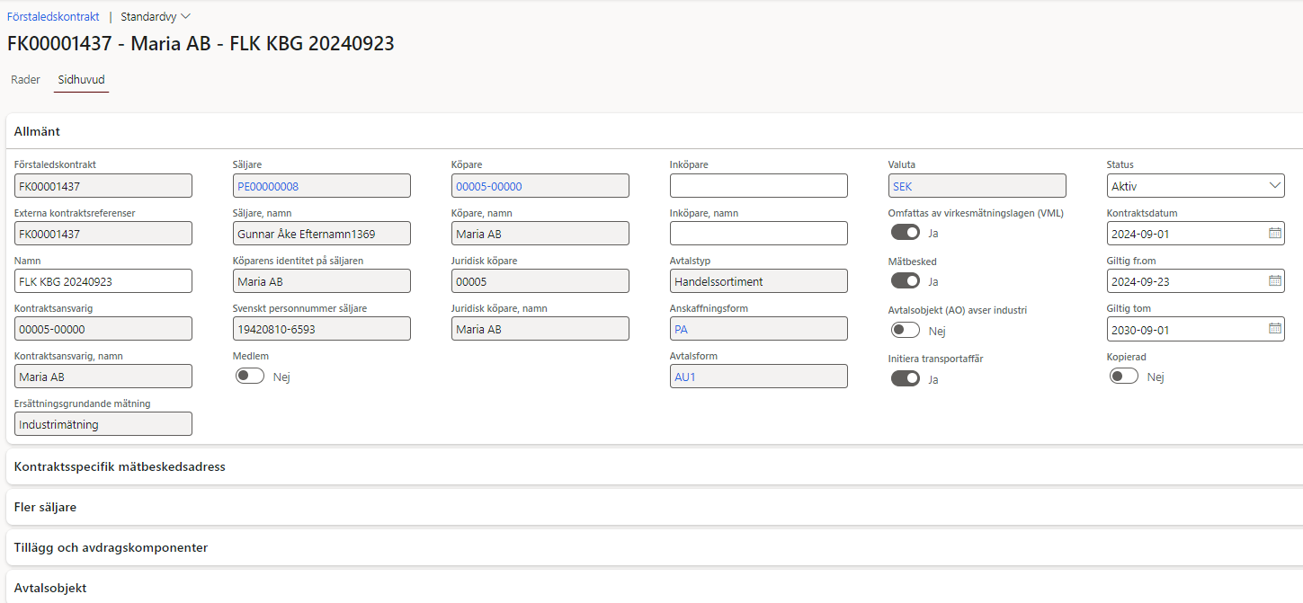
Avtalsobjekt
Avtalsobjektet är ett geografiskt begränsat område. Avverkningstrakt, avlägg, industri.
Den sammanhållande identitet och informationsbärare genom råvaruaffären.
Giltighetstiden för avtalsobjektet måste rymmas inom förstaledskontraktets giltighetstid.
Geografiska uppgifter. LLD, regelverk för omvandlingstal, koordinater.
Innehåller produktionsunderlag. Avverkningsform, kontaktuppgifter produktionsledare.
Innehåller transportinstruktion. Koordinater, datum vid väg, märkning etc.

Slide 12
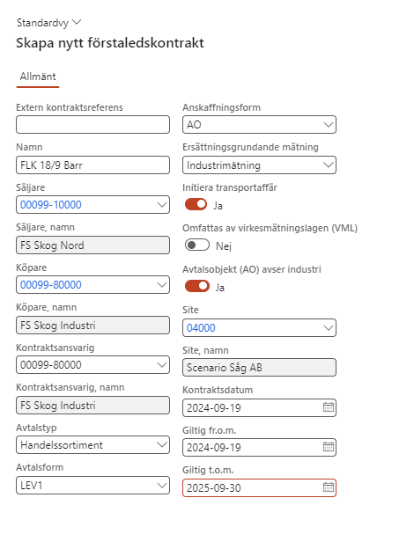
DEMO - Skapa ett nytt förstaledskontrakt

Slide 13
Redovisningshänvisning och Destinering |
Redovisningshänvisningen är styrdatat för ett unikt affärsflöde => handelssortiment, säljare och köpare, mottagningsplats och befraktare
Genom att destinera råvaran knyter man ihop råvaran på ett avtalsobjekt med mottagare och mottagande industri.

Slide 14
Destinering |
Talar om var råvaran ska skickas,vilken mottagningsplats och mottagare.
Utan destinering skapas inte någon mätorder som tillåter råvaran att mätas in på den önskade industrin.
Utförs av Destineringsansvarig och företagsadministratör.
Vid integration skickas ett destineringsunderlag från det egna systemet.
Destinering kräver
Förstaledskontrakt och avtalsobjekt
Eventuella köparekontrakt och kontraktskedja i andraled
Redovisningshänvisning
Mätningsflöde för handelssortimentet
Giltig mottagningsplats och mottagare
Vid destinering skapas
Mätorder (sortiment, kvalitetsklassning, mätmetod,..)
Transportunderlag
Mätningsflöde:
En till flera branschgemensamma mätningstjänster som det mätande företaget erbjuder på en mätplats.
Mätningstjänst: mottagningskontroll, vägning, stockmätning och torrhaltsbestämning, ersättningsgrundande, måttslagskvalitet.

Slide 15
Redovisningshänvisning |
Är styrdatat för ett unikt affärsflöde => vilket handelssortiment, säljare och köpare, mottagningsplats och befraktare.
Redovisningsansvarig Denna aktör är behörig att skapa, ändra och avsluta redovisningshänvisningen.
Redovisningshänvisningen är stabil över tid och kan ha ett öppet slutdatum.
Behöver endast förnyas när kedjan innehåller en ny förste köpare, ny mottagare/mottagningsplats, nytt handelssortiment.
Det är möjligt att kopiera tidigare redovisningshänvisningar.

Slide 16
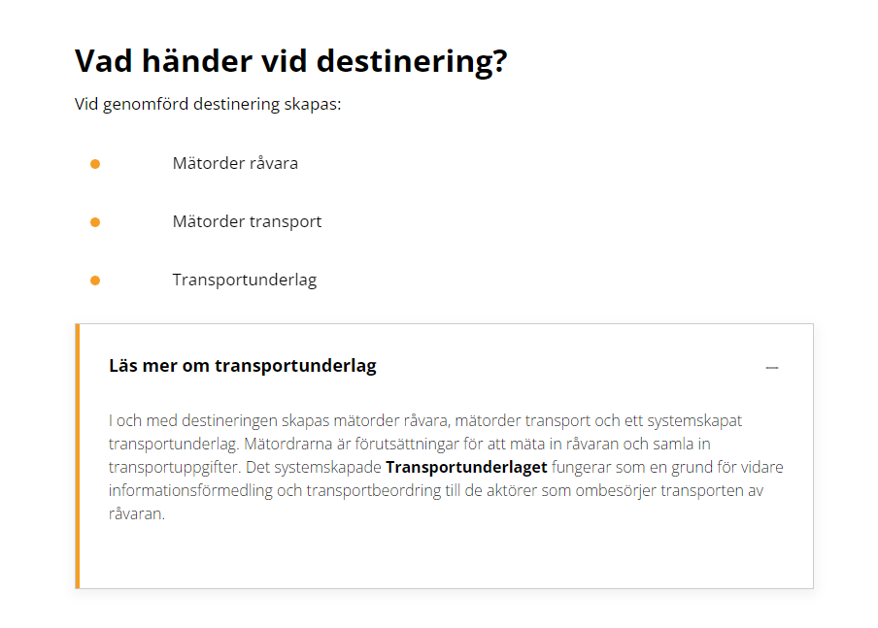
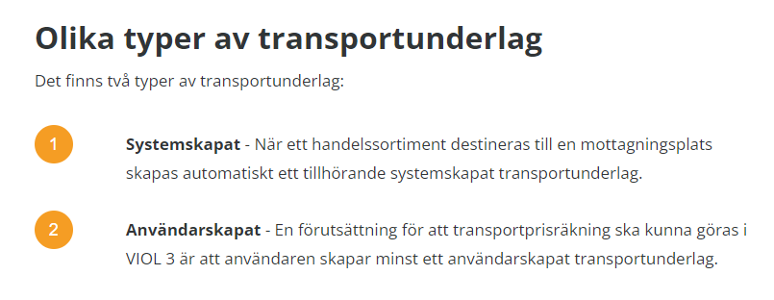

Slide 17
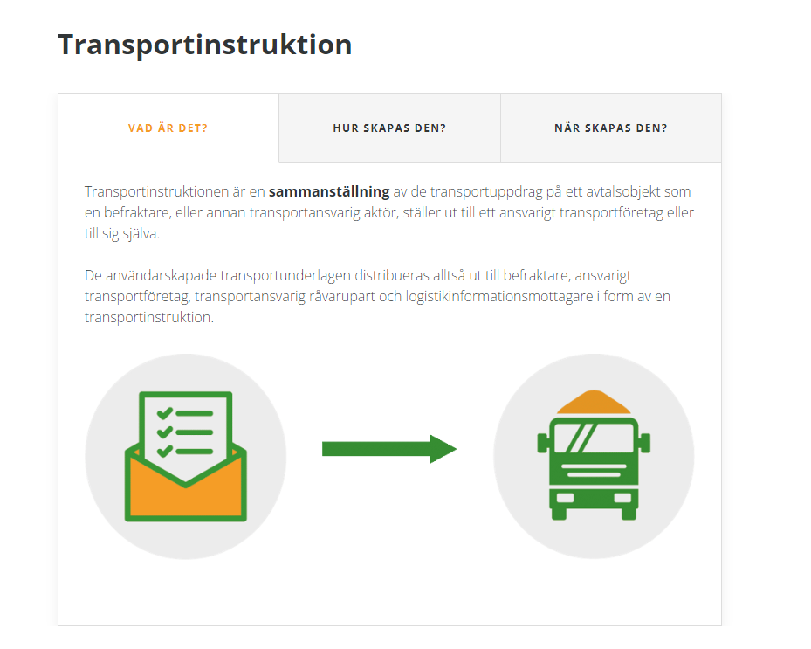
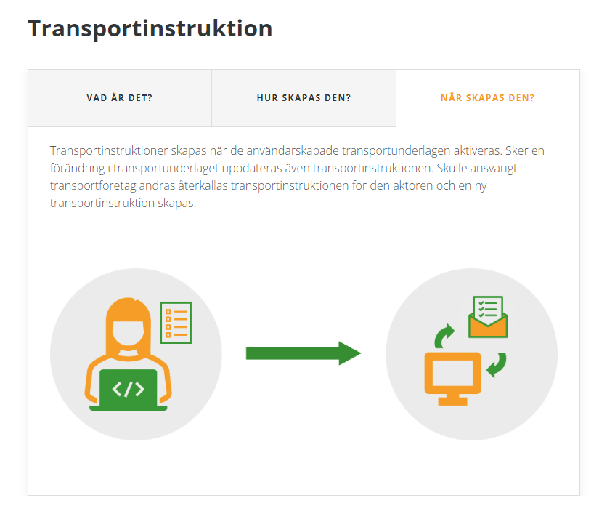
Transportinstruktion

Slide 18
Paus

Slide 19
Pris i VIOL 3

Slide 20
Bakgrund | VIOL 2 -> VIOL 3

Slide 21
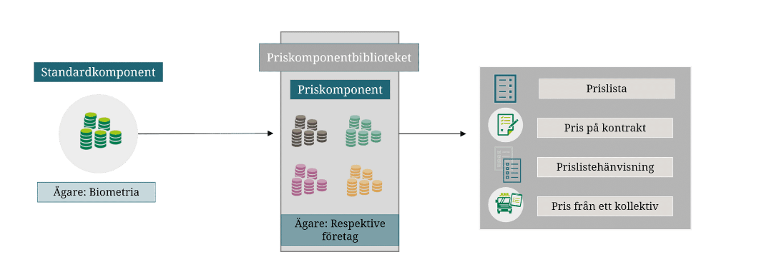
Branschgemensamma komponenter
Skapar ramar och förutsättningar för all värdeberäkning i VIOL3
Mallar med tydliga och unika syften, specifika uttryck för värdeberäkningen
Kan användas på
Ärver förutsättningarna från standardkomponenten
Kan kompletteras med företagsspecifika värden och villkor
Utgör grundbibliotek för värdeberäkning

Slide 22
Milstolpar
Klicka på milstolpar ovan för att komma till översikten

Slide 23
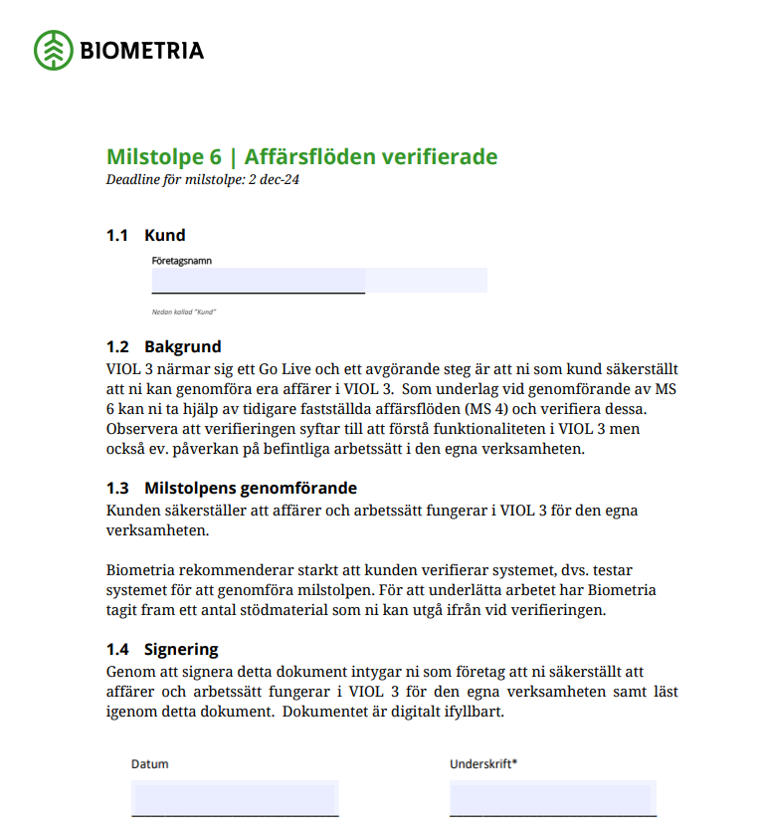
Genomgång av Milstolpe 6
Deadline 30:e november
6: Affärsflöden verifierade
Beskrivning:
Kund har verifierat tidigare fastställda Affärsflöden (milstolpe 4)
Syfte : Att säkerställa att kund kan genomföra sina affärer i VIOL 3 samt lägga grunden för kommande arbetssätt och skapa en trygghet inför Go Live.
Mer information om milstolpen – Projektutbildning
Länk till milstolpen hittas på Kundgrupp Blå hemsidan
E-utbildning: Test i VIOL 3
Länk till milstolpedokument

Slide 24
Genomgång av Milstolpe 7 och 8
7a: Omläggningsplan skapad
Deadline 30:e september
Beskrivning:
Kund skapar en plan för
Vilka affärer som planeras att slutföras i VIOL 2 (OBS: Måste vara slutmätt 2025-10-31)
Vilka affärer som ska starta direkt i VIOL 3 (dessa ligger till grund för MS 7b)
Vilka affärer som eventuellt behöver flyttas, (dessa ligger till grund för MS 7b)
Syfte : Att kartlägga pågående samt kommande affärer och hur dessa ska hanteras inför Go Live samt efterföljande omläggningsperiod
Länk till mall
7b: Migreringsplan skapad
Deadline 31:e oktober
Beskrivning:
Kund skapar en plan för vilken data som ska läggas upp i VIOL 3
Syfte : Att kund ska ha satt upp en plan som bland annat omfattar data som ska läggas upp i VIOL 3, dvs. data kopplat till pågående affärer samt affärer som startar direkt i VIOL 3
8: Beställa grunduppsättning till produktionsmiljön
Deadline 30:e september
Beskrivning:
Kund har beställt grunduppsättning till VIOL 3:s produktionsmiljö
Syfte : Att se till att alla förutsättning för att få tillgång till VIOL 3:s produktionsmiljö är uppfyllda
Länk till beställningsstigen

Slide 25
Nästa möte & Hemläxa

Slide 26
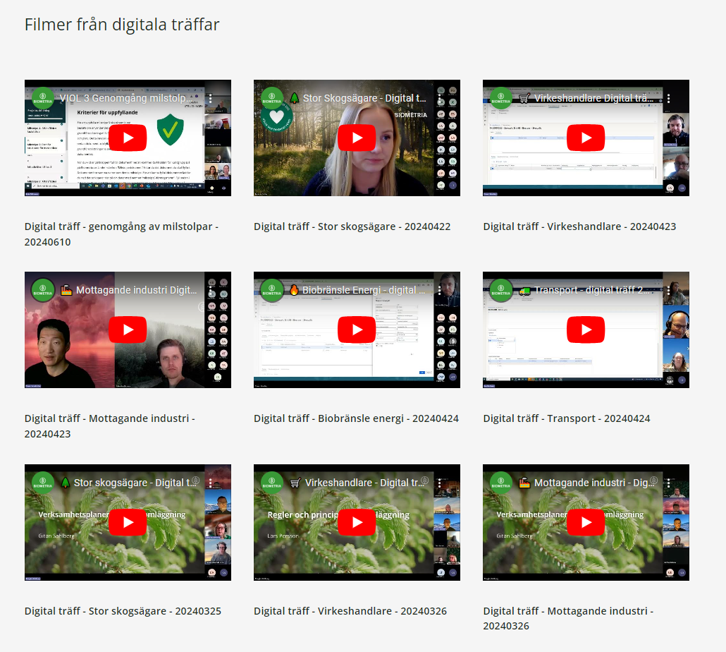
Kommande träffar
Tidigare träffar finns på hemsidan
22 oktober
19 november
10 december

Slide 27
Hemläxa
Skicka in milstolpe 1, 2, 4, 5, 7a & 8 för er som inte gjort det!
1. Projektplan
2. Plan för IT-leverantör
4. Affärsflöden fastställda
5. Plan för masterdata
Påbörja milstolpe 6 & 7b (30 nov & 31 okt)
E-utbildningar
Genomför e-utbildningar enligt lärostig
Se lärostig

Slide 28
Tack för idag!
Glöm inte att ni alltid är välkomna att skicka in frågor och funderingar via Mina Ärenden på Biometria.se

